Slide 1
Katecheza 9
Oddaję cześć Królowej Polski

Slide 2
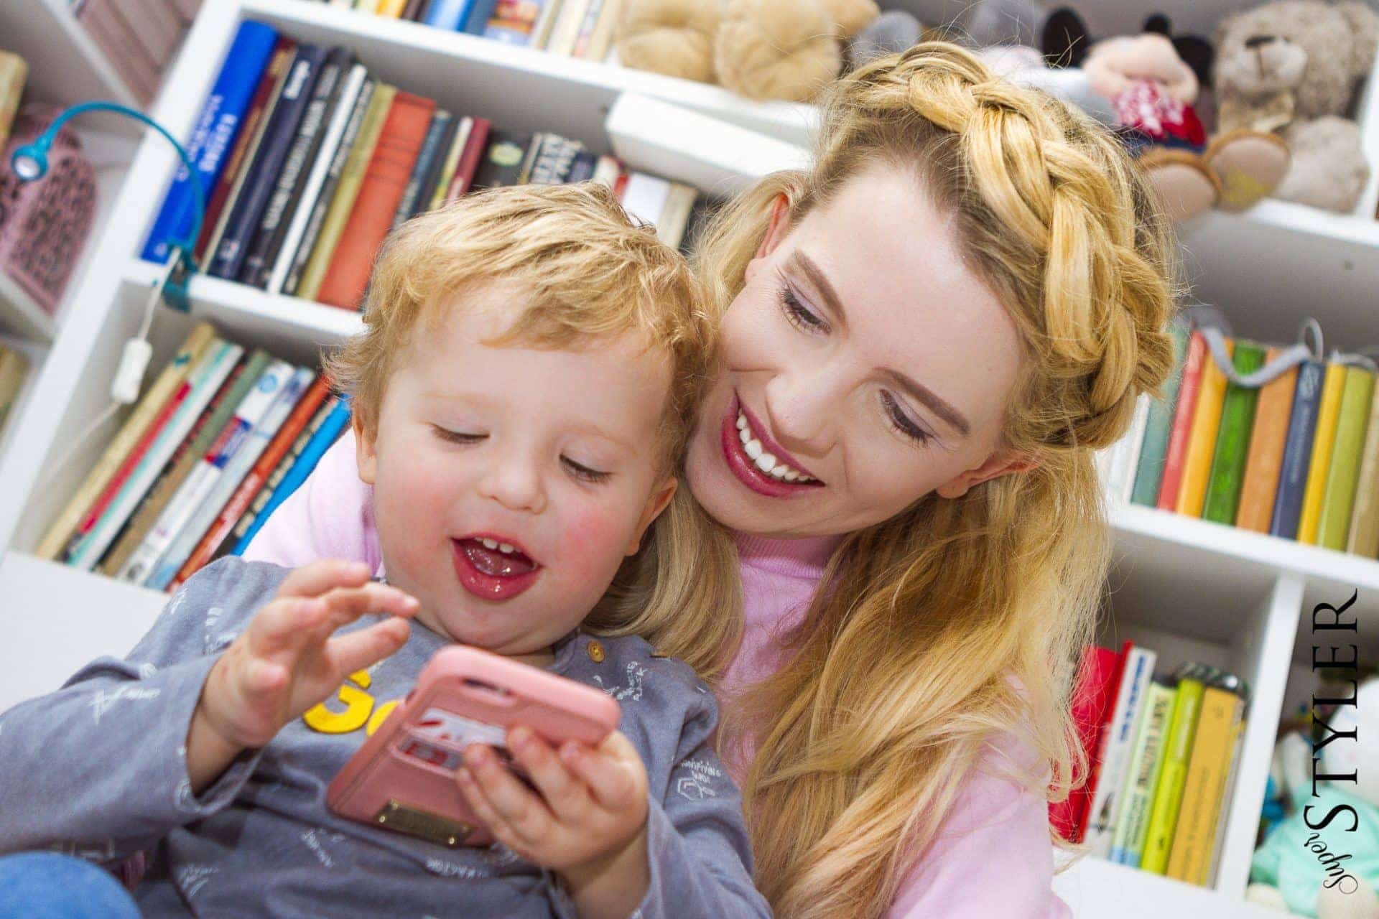
Jaka jest moja mama?

Slide 3
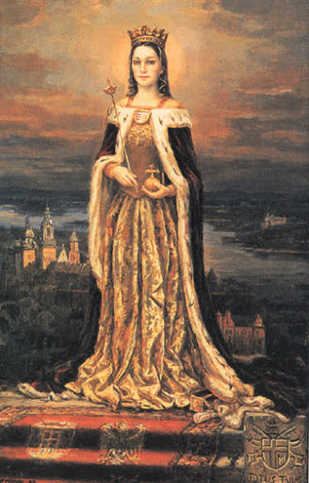
To jest królowa Jadwiga
Kim jest królowa?
To jest królowa Jadwiga
Została nią mając 10 lat. Serca poddanych
pozyskała sobie jednak
przede wszystkim
niezwykłą dobrocią.

Slide 4
Budowała kościół w Krakowie na Piasku
Przy budowie kościoła Najświętszej Maryi Panny “na Piasku” w Krakowie, istniejącego do dziś, sama doglądała robót. Pewnego dnia jej czujne oko dojrzało kamieniarza, który był smutny. Kiedy zapytała, co mu jest, dowiedziała się, że ten ma w domu ciężko chorą żonę i boi się, że go zostawi samego z drobnymi dziećmi. Królowa, nie namyślając się, wyrwała ze swego bucika złotą klamerkę, obsadzoną drogimi kamieniami, i oddała ją robotnikowi, by opłacił lekarza. Nie zauważyła wówczas, że bosą stopę położyła na kamieniu oblanym wapnem. Odbity ślad wdzięczny kamieniarz obkuł dokoła i wraz z kamieniem wmurował w zewnętrzną ścianę świątyni. Do dzisiaj można ją oglądać. Bardzo wiele kościołów chlubi się, że je fundowała, odnawiała i uposażyła Jadwiga.

Slide 5
Pan Bóg dał każdemu z nas mamę, ale także dał nam mamę w niebie.
Naszą mamą w niebie jest Maryja – Matka Pana Jezusa.
Maryja stała się Matka każdego z nas pod krzyżem Swego Syna. Była przy Nim, kiedy umierał. Stała pod krzyżem wraz z uczniem Janem.
W jaki sposób dokonało się to, posłuchajcie:

Slide 6
Ewangelia według św. Jana roz. 19, 26 – 27.
„Kiedy więc Jezus ujrzał Matkę i stojącego obok Niej ucznia, którego miłował, rzekł do Matki:
„Niewiasto, Oto syn Twój”. Następnie rzekł do ucznia: „Oto Matka Twoja”. I od tej godziny uczeń wziął Ją do siebie”.

Slide 7
Od tamtej chwili pod krzyżem Maryja jest matką każdego z nas. Matka Boża jest w niebie i widzi wszystko, co się dzieje na ziemi. Modli się za nami przed tronem Pan Jezusa i we wszystkim nam pomaga. Ludzie kochają bardzo swoją Matkę w niebie, mają w domach jej obrazy.

Slide 8
Figurka Matki Bożej
Na polach, przy drogach są ku czci Matki Bożej postawione kapliczki. Szczególnie, my Polacy, czcimy Maryję jako naszą Matkę i Królową.

Slide 9
3 maja czcimy Maryję….
jako Królową naszej Ojczyzny. W tym dniu przed obrazem Matki Boskiej Częstochowskiej na Jasnej Górze, ale tez w każdym kościele, dziękujemy Maryi za wszystkie łaski, jakie wyprosiła dla nas u Boga. Obraz Matki Boskiej Częstochowskiej znajduje się w Częstochowie, od bardzo dawna. Opiekują się Nim zakonnicy w białych habitach (sutannach) i z długim różańcem przy pasie.

Slide 10
Zakonnicy w Częstochowie

Slide 11
Królowa Polski – prezentacja obrazu Matki Bożej Częstochowskiej
W Polsce jest takie miejsce, gdzie Maryja szczególnie przebywa ze swoimi dziećmi i wysłuchuje ich próśb.
To Jasna Góra,
która znajduje się w Częstochowie.

Slide 12
Obraz z Jasnej Góry można łatwo rozpoznać pośród innych obrazów, ponieważ na Obliczu Maryi są 2 długie rany. Zrobili je również dawno temu źli ludzie, którzy wkradli się nocą, wycięli obraz z ramy, a depcząc dziurawili go szablami. Obraz uratowano, ale rys na policzku nie dało się niczym zamalować. Odtąd Królowa Polski posiada poranione Oblicze.

Slide 13
CZARRNA MADONNA - Historia Obrazu
Obejrzyj Mala Ru
https://www.youtube.com/watch?v=H9HrGSasa4M

Slide 14
APEL JASNOGÓRSKI….
Maryjo Królowo Polski,
Maryjo Królowo Polski,
Jestem przy Tobie, pamiętam o Tobie
I czuwam na każdy czas.
Pieśń śpiewana każdego dnia w miesiącu maju o godzinie 21.00

Slide 15
A teraz naucz się wierszyka.
Dobra nasza mamo w niebie.
Przychodzimy dziś do Ciebie.
Przychodzimy i śpiewamy dla Jezusa Świętej mamy.

Slide 16
A teraz spójrz uważnie czego brakuje na obrazku.

Slide 17
Praca dla dzieci:
Dorysuj odpowiedzi na karcie pracy do katechezy nr 9.
Jeśli nie możecie wydrukować karty pracy narysujcie Maryję na środku kartki, a dookoła brakujące elementy.
Szczęść Boże. Monika Piwowarczyk

